Slide 1






Sistemas de Información
Unidad 4
Aplicaciones empresariales de los Sistemas de Información
Mag. Javier F. Klus
jklus@uade.edu.ar
2020

Slide 2



I
Integración de Sistemas / ERP
Necesidades de integración de SI en las organizaciones.
ERP:
Contenido de la sesión
Conceptos básicos y objetivos
Beneficios y costos
Puntos críticos para su adecuada gestión en las organizaciones.
II
SCM (Supply Chain Management)
Concepto y objetivos.
Aplicaciones
Procesos y módulos de gestión.
Ejemplos de aplicación.
III
Síntesis
1. Resumen y preguntas de repaso

Slide 3


I
Integracion de Sistemas / ERP

Slide 4

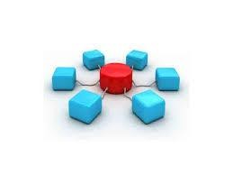
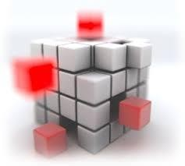
I – Integración de Sistemas / ERP
Necesidades de Integración en las organizaciones
El rol de los Sistemas de Información empresariales es integrar los distintos componentes que lo conforman, a efectos de perseguir que “el todo sea mayor que sus partes”.
Una visión integradora (y no por partes) es la que provee la solución a los problemas de negocios.
Dos tareas fundamentales para gobernar el negocio: Administrar transacciones y Procesar datos.
Dominar la información para administrar y gestionar el negocio.
Gestionar y administrar la realidad cotidiana.
El sistema de Información debe estar orientado a capturar la información interna que surge de las operaciones básicas.

Slide 5
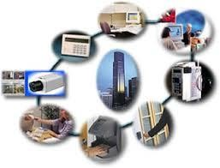


I – Integración de Sistemas / ERP (Cont.)
Necesidades de Integración en las organizaciones (Cont.)
Cualquier ente operaciones
necesita
realizar empresa
básicas. Toda
soporte administrativo,
necesita un
financiero y contable y presupuestario.
Hay que escuchar el problema real del negocio para luego optimizarlo.
Primero hay que relevar las necesidades del negocio.
La tecnología es secundaria: Distintas empresas con la misma tecnología pueden ser exitosas o fracasar.
Primero el qué y el para qué, después el cómo y el quién.
Si se logra un SI integrado, una transacción impacta en todas las áreas.
Hay que entender las necesidades de información de cada área.

Slide 6
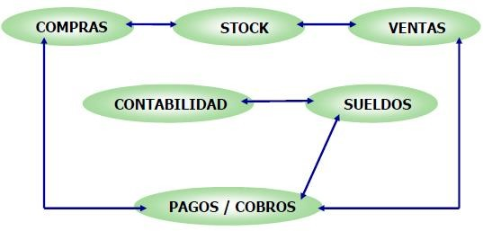
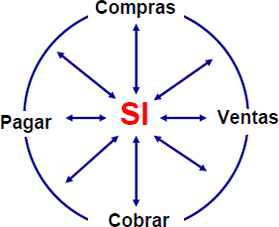
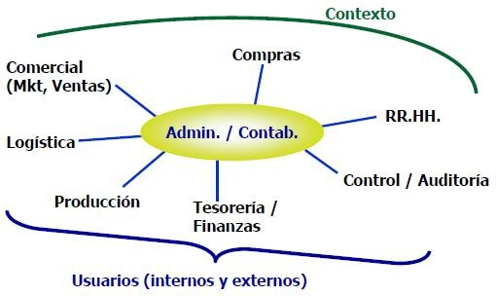
I – Integración de Sistemas / ERP (Cont.)
Necesidades de Integración en las organizaciones (Cont.)

Slide 7
I – Integración de Sistemas / ERP (Cont.)
Necesidades de Integración en las organizaciones (Cont.)
Los Sistemas de Información Empresariales deben hallarse adecuadamente integrados, a efectos de permitir que las organizaciones extraigan el mayor valor posible para la creación de resultados alineados con los objetivos planteados.
Esta integración se define como la capacidad que tienen los SI de presentar una visión integral, homogénea y única de los distintos aspectos que describen una organización.
Tres grados de integración:
1. Sistemas personales
sin integración (autónomos, no
exportan ni
importan datos).
Sistemas integrables por medio de interfaces (middleware).
Sistemas altamente integrados (ERPs modulares).

Slide 8
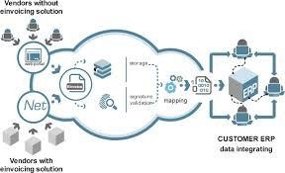
I – Integración de Sistemas / ERP (Cont.)
Necesidades de Integración en las organizaciones (Cont.)
¿Cómo y para qué pueden integrarse organizaciones?
los SI en las
Sistemas integrados funcionalmente
  Integran todos los procesos funcionales de distintas áreas y niveles organizativos.
2.
Sistemas integrados para la toma de decisiones
Integran en una única aplicación distintas herramientas de toma de decisiones.

Slide 9
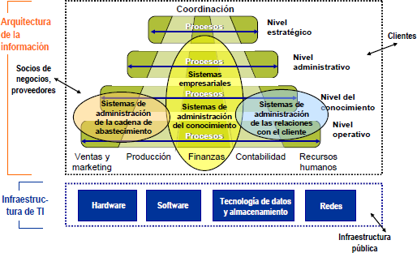
I – Integración de Sistemas / ERP (Cont.)
Necesidades de Integración en las organizaciones (Cont.)

Slide 10
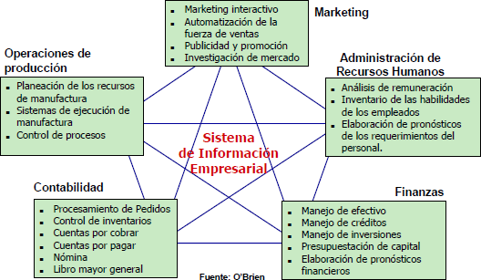
I – Integración de Sistemas / ERP (Cont.)
Necesidades de Integración en las organizaciones (Cont.)

Slide 11
I – Integración de Sistemas / ERP (Cont.)
ERP: conceptos básicos y puntos críticos para su adecuada gestión en las organizaciones
ERP - Concepto
Un sistema ERP (Enterprise Resource Planning) es un conjunto de aplicaciones integradas funcionalmente (básicamente Contabilidad, Finanzas, Compras, Ventas, Tesorería, Presupuesto, Inventarios, Activos Fijos, Producción, Logística y RRHH) desarrolladas por un proveedor (ej: SAP, Oracle, etc.) que incorpora las mejores prácticas de los negocios. Implican un cambio cultural de la organización. Son sistemas de gestión de información que integran y automatizan muchas de las prácticas de negocio asociadas con los aspectos operativos o productivos de una empresa.
Es un desarrollo genérico que integra los procesos de la organización, admitiendo una serie limitada de adaptaciones (customizaciones) a las diversas empresas que lo van a utilizar. Proporciona a la empresa una visión integrada en tiempo real de sus procesos centrales de negocio.
No resulta posible hablar de ERP en el momento que tan sólo se integra una pequeña parte de los procesos de negocio de la organización. La propia definición de ERP indica la necesidad de "Disponibilidad de toda la información para todo el mundo todo el tiempo".

Slide 12
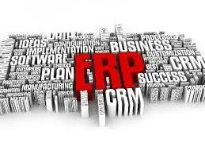
I – Integración de Sistemas / ERP (Cont.)
ERP: conceptos básicos y puntos críticos para su adecuada gestión en las organizaciones (Cont.)
ERP - Objetivos
Los objetivos principales de los ERP son:
Optimización de los procesos empresariales.
Acceso a toda la información de forma confiable, precisa y oportuna (integridad de datos).
La posibilidad de compartir información entre todos los componentes de la organización.
Eliminación de datos y operaciones innecesarias
Reducción de tiempos y de los costes de los procesos (mediante procesos de reingeniería).
El propósito fundamental de un ERP es otorgar apoyo a los clientes del negocio, tiempos rápidos de respuesta a sus problemas, así como un eficiente manejo de información que permita la toma oportuna de decisiones y disminución de los costos totales de operación.

Slide 13
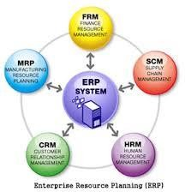
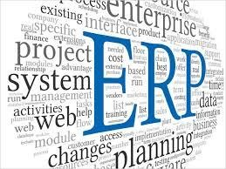
I – Integración de Sistemas / ERP (Cont.)
ERP: conceptos básicos y puntos críticos para su adecuada gestión en las organizaciones (Cont.)
ERP – Características Fundamentales
1 – Integrales
Permiten controlar los diferentes procesos de la compañía entendiendo que todos los departamentos de una empresa se relacionan entre sí, es decir, que el resultado de un proceso es punto de inicio del siguiente. Si la empresa no utiliza un ERP, necesitará tener varios programas que controlen todos los procesos mencionados, con la desventaja de que, al no estar integrados, la información se duplica, crece el margen de contaminación en la información y se crea un escenario favorable para malversaciones.

Slide 14
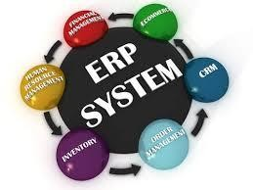
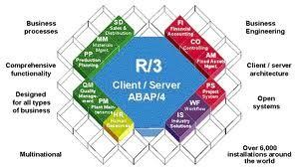
I – Integración de Sistemas / ERP (Cont.)
ERP: conceptos básicos y puntos críticos para su adecuada gestión en las organizaciones (Cont.)
ERP – Características Fundamentales (Cont.)
2 - Modulares
Los ERP entienden que una empresa es un conjunto de departamentos que se encuentran
interrelacionados
por la
se genera
información que
sus
comparten y que
a partir de
procesos. Una ventaja de los ERP, tanto económica como técnica es que la funcionalidad se encuentra dividida en módulos, los cuales pueden instalarse de acuerdo con los requerimientos del cliente. Ejemplo: ventas, materiales, finanzas, control de almacén,
recursos humanos, etc.

Slide 15
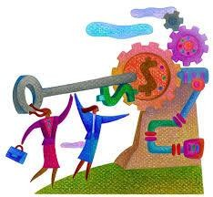
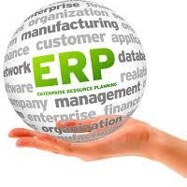
I – Integración de Sistemas / ERP (Cont.)
ERP: conceptos básicos y puntos críticos para su adecuada gestión en las organizaciones (Cont.)
ERP – Características Fundamentales (Cont.)
3 – Adaptables
Los ERP están creados para adaptarse a la idiosincrasia de cada organización. Esto se logra por medio de la configuración o parametrización de los procesos de acuerdo con las salidas que se necesiten de cada uno. Por ejemplo, para controlar inventarios, es posible que una empresa necesite manejar la partición de lotes pero otra empresa no. La parametrización es el valor agregado con el que debe contar cualquier ERP para adaptarlo a las necesidades concretas de
cada empresa.

Slide 16
I – Integración de Sistemas / ERP (Cont.)
ERP: conceptos básicos y puntos críticos para su adecuada gestión en las organizaciones (Cont.)
Accionistas
Reportes
Finanzas
Ventas y despacho
Base de datos central
Proveedores
Producción s
Clientes
Proveedore
Servicios
Inventario y abastecim.
Adm. de RRHH
Empleados
16

Slide 17
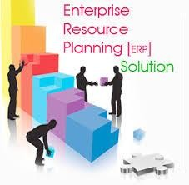

I – Integración de Sistemas / ERP (Cont.)
ERP: conceptos básicos y puntos críticos para su adecuada gestión en las organizaciones (Cont.)
ERP – Beneficios que ofrece
Mejora Calidad y Eficiencia
Crea una estructura que integra y mejora los procesos internos de negocio de una empresa;
Disminución de Costos
Propicia menores costos de IT y de procesamiento de transacciones;
Apoyo a la Toma de Decisiones Proporciona con gran rapidez información de desempeño del negocio;
Agilidad Empresarial
Quita “islas” de procesos de negocio.

Slide 18
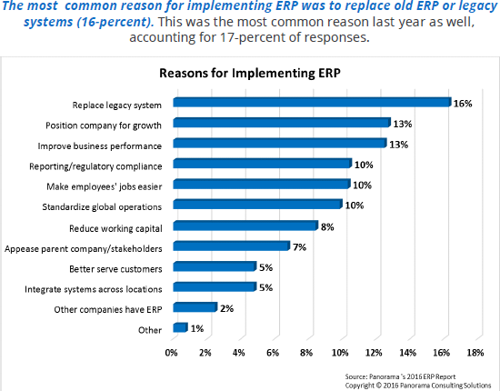
I – Integración de Sistemas / ERP (Cont.)
ERP: conceptos básicos y puntos críticos para su adecuada gestión en las organizaciones (Cont.)
ERP – Razones para implementar un ERP

Slide 19
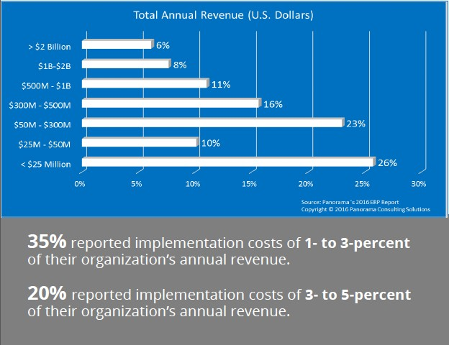
I – Integración de Sistemas / ERP (Cont.)
ERP: conceptos básicos y puntos críticos para su adecuada gestión en las organizaciones (Cont.)
ERP – Razones para implementar un ERP

Slide 20
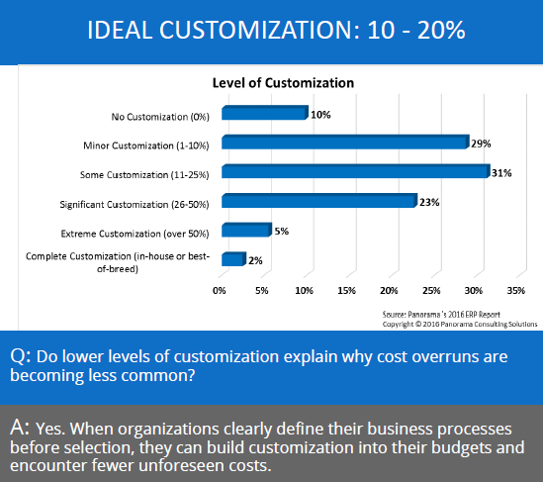
I – Integración de Sistemas / ERP (Cont.)
ERP: conceptos básicos y puntos críticos para su adecuada gestión en las organizaciones (Cont.)
ERP – Niveles de customización

Slide 21
I – Integración de Sistemas / ERP (Cont.)
ERP: conceptos básicos y puntos críticos para su adecuada gestión en las organizaciones (Cont.)
ERP – Criterios de Selección
Soporte técnico, actualización y mantenimiento;
Capacidad de incluir otros negocios e industrias para un grupo corporativo;
Flexibilidad y escalabilidad;
Proceso de implementación, capacitación y uso;
Costo total proyectado en el tiempo (TCO);
Definición de resultados esperados: cualitativos y cuantitativos, a través de la metodología de análisis de un proyecto de inversión (VAN/ROI);
Referencias de usuarios. Casos de éxito.

Slide 22
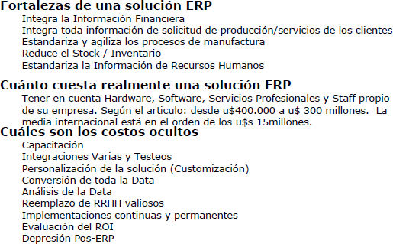
I – Integración de Sistemas / ERP (Cont.)
ERP: conceptos básicos y puntos críticos para su adecuada gestión en las organizaciones (Cont.)
ERP – Consideraciones a tener en cuenta

Slide 23
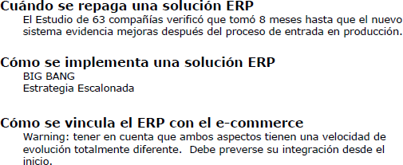
I – Integración de Sistemas / ERP (Cont.)
ERP: conceptos básicos y puntos críticos para su adecuada gestión en las organizaciones (Cont.)
ERP – Consideraciones a tener en cuenta (Cont.)

Slide 24
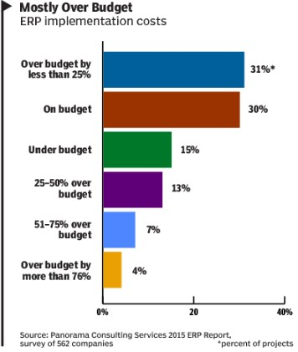
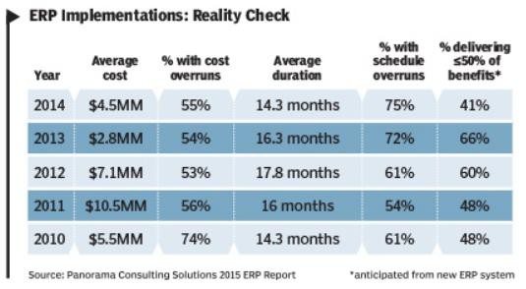
I – Integración de Sistemas / ERP (Cont.)
ERP: conceptos básicos y puntos críticos para su adecuada gestión en las organizaciones (Cont.)
ERP – Costos de Implementación
Fuente: Trend Spotting: ERP in 2016 http://ww2.cfo.com/erp/2016/02/trend-spotting-erp-2016/

Slide 25
I – Integración de Sistemas / ERP (Cont.)
ERP: conceptos básicos y puntos críticos para su adecuada gestión en las organizaciones (Cont.)
ERP – Costos de implementación estimados
12%
Hardware
Software
43%
15%
Conversiones de datos
15%
Capacitación y administración del cambio
Reingeniería
15%

Slide 26



I – Integración de Sistemas / ERP (Cont.)
ERP: conceptos básicos y puntos críticos para su adecuada gestión en las organizaciones (Cont.)
ERP – Causas de fallas
Subestimar la complejidad
en el
planeamiento, desarrollo y capacitación.
No involucrar a los empleados afectados en la fase de planeamiento y desarrollo.
Intentar hacer demasiado y en poco tiempo en el proceso de conversión.
No realizar suficientes pruebas
y
conversiones de datos.
Exceso de confianza en lo que dice el vendedor de ERP.
Poca capacitación.
Poca flexibilidad.

Slide 27



I – Integración de Sistemas / ERP (Cont.)
ERP: conceptos básicos y puntos críticos para su adecuada gestión en las organizaciones (Cont.)
ERP – Casos de fracaso
1. Definitely Not a Sweet Experience for Hershey Could a failed technology implementation (in this case SAP's R/3 ERP software) take down a Fortune 500 company (in this case Hershey Foods)? In the end, Hershey's ghastly problems with its SAP ERP, Siebel CRM and Manugistics supply chain applications prevented it from delivering $100 million worth of Kisses for Halloween that year and caused the stock to dip 8 percent.
2. Just Do
It: Fix Our Supply Chain System!
What did a $400 million upgrade to Nike's supply chain and ERP systems get the world-renowned shoe- and athletic gear-maker? Well, for starters,
$100 million in lost sales, a 20% stock dip and a
collection of class-action lawsuits.
Fuente: Wailgum, T. 10 Famous ERP Disasters,
Dustups and Disappointments. CIO Magazine, 2009

Slide 28



I – Integración de Sistemas / ERP (Cont.)
ERP: conceptos básicos y puntos críticos para su adecuada gestión en las organizaciones (Cont.)
ERP – Casos de fracaso (Cont.)
3. HP's "Perfect Storm" of ERP Problems The epic tale of HP's centralization of its disparate North American ERP systems onto one SAP system proves that one can never be too pessimistic when it
comes to ERP project
management. The project
eventually cost HP $160 million in order backlogs and lost revenue—more than five times the project's estimated cost.
4. A New Type of Freshman Hazing. More than 27,000 students at the University of Massachusetts as well as Stanford and Indiana University were forced to do battle with buggy portals and ERP applications that left them at best unable to find their classes and at worst unable to collect their financial aid checks.
Fuente: Wailgum, T. 10 Famous ERP Disasters,
Dustups and Disappointments. CIO Magazine, 2009

Slide 29
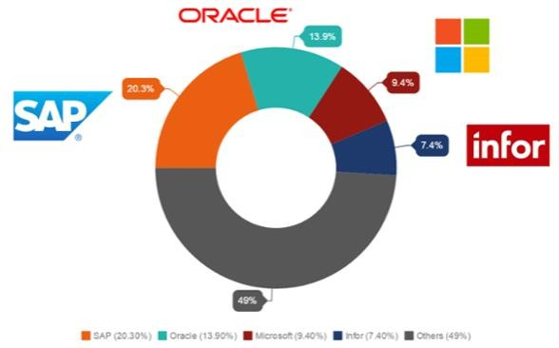
I – Integración de Sistemas / ERP (Cont.)
ERP: conceptos básicos y puntos críticos para su adecuada gestión en las organizaciones (Cont.)
ERP – Mercado y principales jugadores
2017
Fuente: Yvanovich, G. (2016). A comparison of Tier 1 Vendors. http://blog.trginternational.com/a-comparison-of-tier-1-erp-vendors
2019 Universidad Argentina de la Empresa – Mag. Javer F. Klus (jklus@uade.edu.ar)
29

Slide 30
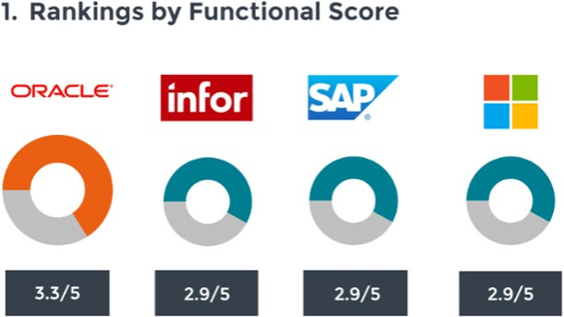
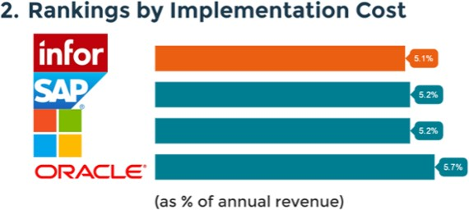
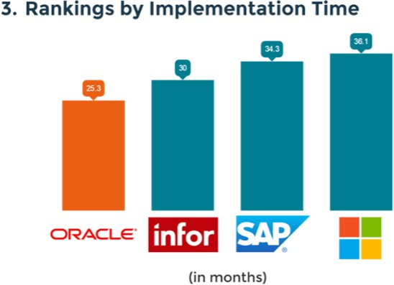
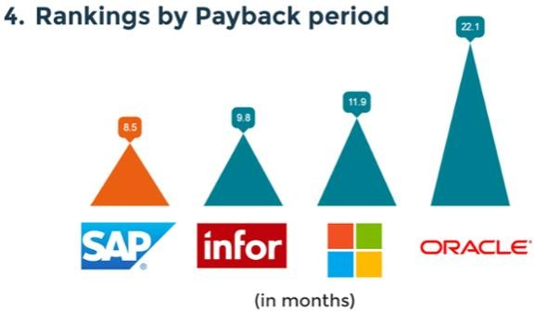
I – Integración de Sistemas / ERP (Cont.)
ERP: conceptos básicos y puntos críticos para su adecuada gestión en las organizaciones (Cont.)
ERP – Mercado y principales jugadores
2017
2019 Universidad Argentina de la Empresa - Mag. Javer F. Klus (jklus@uade.edu.ar)Fuente: Yvanovich, G. (2016). A comparison of Tier 1 Vendors. http://blog.trginternational.com/a-comparison-of-tier-1-erp-vendors
30

Slide 31
I – Integración de Sistemas / ERP (Cont.)
ERP: conceptos básicos y puntos críticos para su adecuada gestión en las organizaciones (Cont.)
ERP – Mercado y principales jugadores
2017
Proveedor / Criterio | MKT Share (en %) | Evaluación Funcional (/5) | Repago (en meses) | Costo de Implem. (% de facturación) | Tiempo de Implem. (en meses)
EPICOR | 3.5% | 3.2 | 8.6 meses | 5.4% | 37.5 meses
INFOR | 7.4% | 2.9 | 9.8 meses | 5.1% | 30 meses
SAP | 20.3% | 2.9 | 8.5 meses | 5.2% | 34.3 meses
IFS | 1.5% | 3.6 | 48 meses | 4.0% | 54 meses
ORACLE | 13.9% | 3.3 | 22.1 meses | 5.7% | 25.3 meses
NETSUITE | 2.9% | 2.8 | 8.7 meses | 2.8% | 44 meses
MICROSOFT | 9.4% | 2.9 | 11.9 meses | 5.2% | 36.1 meses
SAGE | 3.5% | 2.8 | 9.6 meses | 4.1% | 40.5 meses
SYSPRO | 1.1% | 3.1 | N/A | 5.3% | N/A
IQMS | 1.2% | 3.0 | N/A | 2.9% | N/A
Fuente: elaboración propia en base a Panorama Top 2017 10 ERP Systems Ranking (2016)

Slide 32




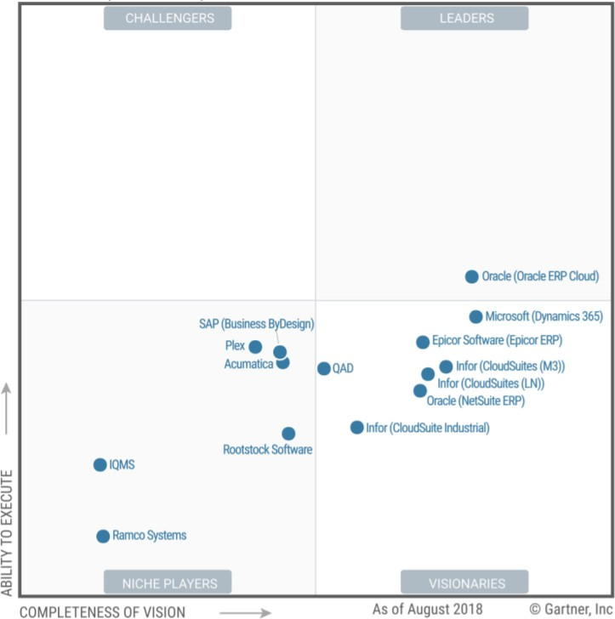
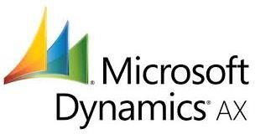

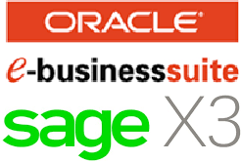








I – Integración de Sistemas / ERP (Cont.)
ERP: conceptos básicos y puntos críticos para su adecuada gestión en las organizaciones (Cont.)
ERP – Mercado y principales jugadores
Otros proveedores

Slide 33

I – Integración de Sistemas / ERP (Cont.)
ERP: conceptos básicos y puntos críticos para su adecuada gestión en las organizaciones (Cont.)
Ejemplo 1:
Implantación de ERP en el grupo Belloc
España, Valencia
Cosmética y cuidado del cabello
Más de 50 años en el mercado
Video: http://www.youtube.com/watch?v=ZIFTttCEPyM

Slide 34

I – Integración de Sistemas / ERP (Cont.)
ERP: conceptos básicos y puntos críticos para su adecuada gestión en las organizaciones (Cont.)
Ejemplo 2:
Implantación de ERP en DICSA
Zaragoza, España
ERP en fabricación y distribución industrial
50% de su facturación a nivel internacional
Video: http://www.youtube.com/watch?v=YA1PRnP3aAc

Slide 35
I – Integración de Sistemas / ERP (Cont.)
ERP: conceptos básicos y puntos críticos para su adecuada gestión en las organizaciones (Cont.)
ERP – Implementación y gestión del cambio
La implementación es una responsabilidad gerencial relevante.
Se trata de un proceso que lleva a cabo los planes de cambio en el uso empresarial de la TI.
El proceso de implementación también puede percibirse como una etapa importante que sigue a las etapas de investigación, análisis y diseño del proceso de desarrollo de sistemas.
La implementación es una actividad importante en el desarrollo de la TI para respaldar los cambios empresariales planeados por una organización y sus usuarios finales.

Slide 36
I – Integración de Sistemas / ERP (Cont.)
ERP: conceptos básicos y puntos críticos para su adecuada gestión en las organizaciones (Cont.)
ERP – Implementación y gestión del cambio
Por lo general, la implementación de cambios en la tecnología sólo hace parte de un proceso mayor de manejar cambios importantes en procesos empresariales, estructuras organizacionales, papeles gerenciales y asignación de trabaja de los empleados.
Las organizaciones deben implementar una variedad de iniciativas gerenciales para ayudar a manejar el cambio empresarial.
Cualquier forma nueva de hacerlas cosas genera algún grado de resistencia por parte de las personas afectadas. Por tanto, la implementación de nuevas tecnologías de respaldo del trabajo basado en el computador puede generar temor y resistencia al cambio por parte de los empleados.

Slide 37
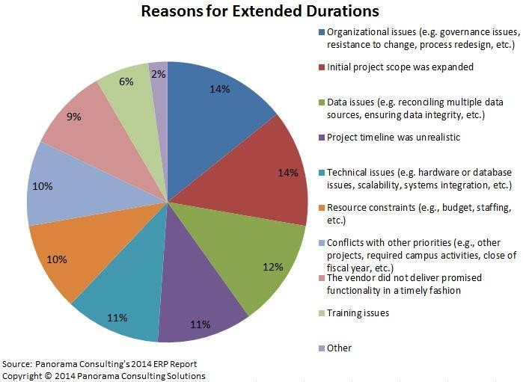
I – Integración de Sistemas / ERP (Cont.)
ERP: conceptos básicos y puntos críticos para su adecuada gestión en las organizaciones (Cont.)
ERP – Implementación y gestión del cambio

Slide 38
I – Integración de Sistemas / ERP (Cont.)
ERP: conceptos básicos y puntos críticos para su adecuada gestión en las organizaciones (Cont.)
ERP – Implementación y gestión del cambio (Cont.)
La administración de RRHH es un enfoque esencial de las actividades de administración del cambio organizacional. Finalmente, la administración del cambio comprende analizar y definir todos los cambios que enfrenta la organización, desarrollar programas para reducir los riesgos y costos, y maximizar los beneficios del cambio. Los expertos del cambio recomiendan:
Involucrar a la mayor cantidad de personas posibles en la reingeniería y otros programas de cambio.
Hacer del cambio constante una parte de la cultura.
Contarle a la mayor cantidad posible de personas sobre todos los aspectos, con la mayor frecuencia posible y preferiblemente en persona.
Hacer uso amplio del reconocimiento y los incentivos financieros.
Trabajar dentro de la cultura de la empresa, no alrededor de ésta.

Slide 39

SCM (Supply Chain Management)
II

Slide 40
II – SCM (Supply Chain Management)
Concepto y objetivos
Concepto: sistema interfuncional e interempresarial que utiliza las TI para ayudar a soportar y a gestionar las conexiones entre algunos de los procesos clave de la organización y los de sus proveedores, clientes y socios de negocio. Respaldan la función de producción, que incluye todas las actividades que se relacionan con la planeación y el control de los procesos de generación de bienes y servicios.
Objetivo: crear una red rápida, eficiente y de bajo costo de cadena de suministros, para llevar los productos de una empresa hasta el mercado

Slide 41
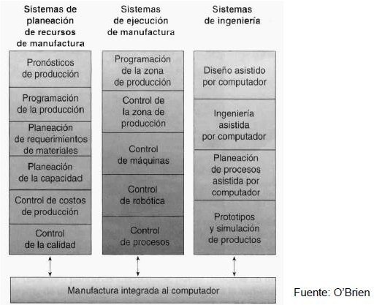
II – SCM (Supply Chain Management) (Cont.)
Concepto y objetivos (Cont.)

Slide 42
Manufactura integrada al computador:
II – SCM (Supply Chain Management) (Cont.)
Aplicaciones
Manufactura integrada al computador (CIM): Simplificar (reingeniería, procesos de producción, layout, diseños de productos), Automatizar e Integrar todos los procesos de producción y redes de telecomunicaciones. La meta del CIM es crear procesos de manufactura flexibles y ágiles que generen productos de manera eficiente y de la más alta calidad.
MRP (Material Requirements Planning): Ayudan a planear los materiales necesarios para el proceso de producción.
Sistemas de manufactura asistida por computador (CAM): son aquellos que automatizan el proceso de producción.
MES (Manufacturing Execution Systems): sistemas de información de supervisión del desempeño para operaciones de la zona de fábrica. Estos supervisan y controlan: materiales, equipos, personal, instrucciones y especificaciones, e instalación de producción.

Slide 43
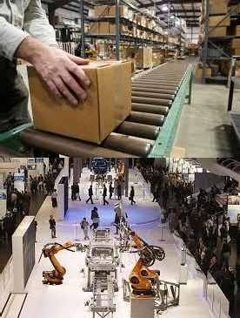
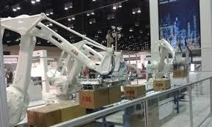
Redes de manufactura de colaboración:
II – SCM (Supply Chain Management) (Cont.)
Aplicaciones (Cont.)
Pueden enlazar los empleados dentro de una empresa, o incluir representantes de proveedores o clientes de una empresa en cualquier parte que puedan encontrarse.
Control de máquinas:
Es el uso de un computador para controlar las acciones de una máquina.
Robótica:
Estos dispositivos controlan directamente sus propias actividades con la ayuda de microcomputadores. La robótica es la tecnología de la construcción y el uso de máquinas (robots) con inteligencia computacional y capacidades físicas similares a las de los humanos y controladas por computador (destreza, movimiento, visión, etc.).

Slide 44
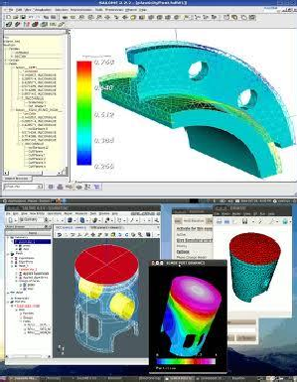
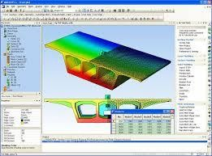
Ingeniería asistida por computador (CAE):
II – SCM (Supply Chain Management) (Cont.)
Aplicaciones (Cont.)
Es utilizada por los ingenieros para estimular, analizar y evaluar los modelos de diseños de productos que se han desarrollado utilizando métodos de diseño asistido por computador (CAD). Los paquetes CAD proporcionan gráficos computacionales tridimensionales que permiten ver desde todos los ángulos el objeto que se está diseñando. Puede hacer que partes del producto parezcan moverse como si estuvieran operando normalmente (esto permite detectar fallas).

Slide 45
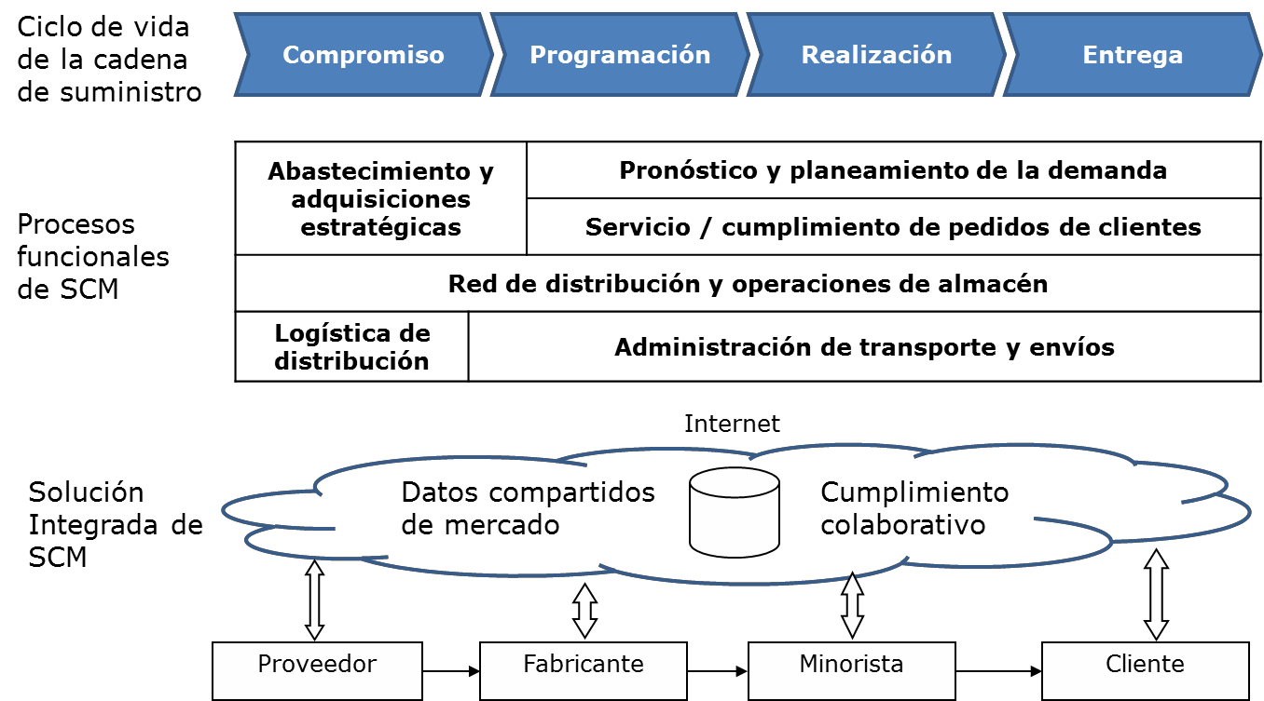
II – SCM (Supply Chain Management) (Cont.)
Procesos y módulos de gestión

Slide 46
II – SCM (Supply Chain Management) (Cont.)
Procesos y módulos de gestión (Cont.)
Módulo de compromiso de pedidos
  Permite dar fechas de entrega de pedidos precisas;
2. Módulo de programación avanzada y
planeación de la
manufactura
Permite programar los procesos de manufactura y abastecimiento en base a los pedidos;
3.
Módulo de planeación de la demanda
•
Consolida los pronósticos de demanda de las diferentes unidades;
4.
Módulo de planeación de la distribución
Integra toda la información de logística en base a las condiciones de entrega pactadas con los clientes;
Módulo de planeación del transporte
  Facilita la asignación de recursos para garantizar entregas en tiempo y
forma con costo mínimo.

Slide 47
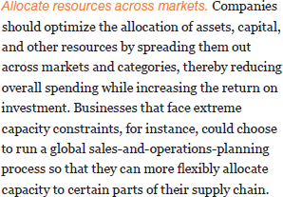
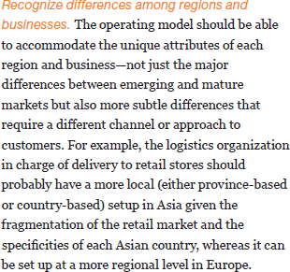
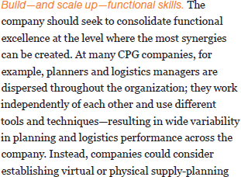
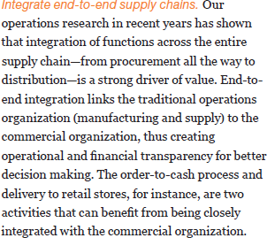
II – SCM (Supply Chain Management) (Cont.)
Procesos y módulos de gestión (Cont.)
Fuente: Fritzen, S et alter . Is your SC operating model right for you?, McKinsey Quarterly, 2014
2019 Universidad Argentina de la Empresa – Mag. Javer F. Klus (jklus@uade.edu.ar)

Slide 48
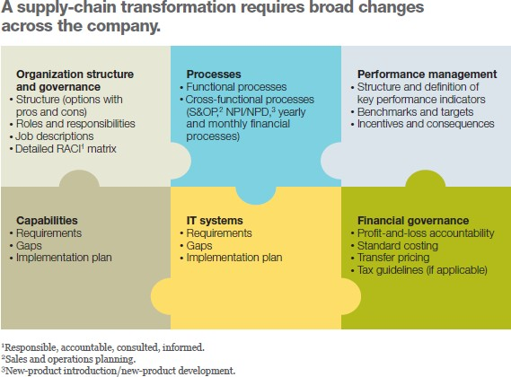
II – SCM (Supply Chain Management) (Cont.)
Procesos y módulos de gestión (Cont.)
Fuente: Fritzen, S et alter . Is your SC operating model right for you?, McKinsey Quarterly, 2014
2019 Universidad Argentina de la Empresa – Mag. Javer F. Klus (jklus@uade.edu.ar)

Slide 49


Ejemplos de aplicación de SCM
II – SCM (Supply Chain Management) (Cont.)
Ejemplos de aplicación
Automatización de Cadena de Suministro
  Video: https://www.youtube.com/watch?v=D7ZXpwIagA0
Tour of Fulfillment by Amazon
  Video: https://www.youtube.com/watch?v=sK195ohi_fU
Aplicación de RFID en Aldanondo
  Video: https://www.youtube.com/watch?v=hd-Si9HdPew

Slide 50
Síntesis
III

Slide 51
III – Síntesis
Resumen y preguntas de repaso (Cont.)
Describimos la necesidad de integración de SI en las organizaciones.
Explicamos el concepto de ERP, su finalidad / objetivos, beneficios y costos.
Definimos consideraciones clave a tener en cuenta al momento de implementar ERPs en las organizaciones.
Definimos qué son los Sistemas de SCM, sus aplicaciones y ejemplos.

Slide 52
III – Síntesis (Cont.)
Preguntas de repaso
Explique la relevancia estratégica de la integración de SI en las organizaciones.
Explique el concepto de ERP.
Identifique los objetivos, las ventajas / beneficios y costos de implementación de un ERP.
Describa las consideraciones relevantes que una organización debe tener en cuenta al implementar un ERP, incluyendo decisiones estratégicas de gestión del cambio.
Explique 4 aplicaciones de los sistemas de SCM.
¿Cuáles son los módulos críticos a considerar para su implementación?

Slide 53

¿Dudas?
¿Consultas?

